Slide 1
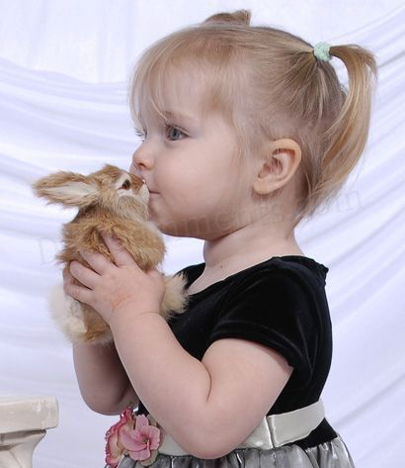
МБДОУ «Детский сад №50». Пос.Черноисточинск.
Формирование у детей дошкольного возраста представлений о многообразии
животных
Выполнила:
воспитатель 1кв.к
Щелокова Н Б

Slide 2
Конкретные знания детей о многообразии животного мира могут быть обобщены различными способами, обычно посредством формирования, например, таких обобщений: птицы, рыбы, насекомые, млекопитающие (т.е. по принципу зоологической систематики, как это практикуется в школе).
Программные и методические документы, наши наблюдения показывают: обобщения о многообразии животного мира могут быть сделаны более доступным для детей дошкольного возраста способом — с опорой на наглядные характерные признаки объектов природы. Объем конкретных знаний позволяет прежде всего сформировать обобщенные представления о домашних и диких животных. В основе этих обобщений лежат характер и степень взаимосвязи различных животных и человека.

Slide 3
Домашние животные — это исторически сложившаяся группа прирученных и одомашненных животных, которые широко и разнообразно используются человеком в хозяйстве. Специфика их существования, заключающаяся в том, что человек полностью взял на себя заботы по созданию для них всех жизненно необходимых условий, наложила отпечаток на внешний облик и поведение домашних животных. Большинство их видов утратило агрессивность, пугливость, ряд морфофункциональных приспособительных особенностей (быстрое передвижение, маскировочная окраска и др.). Домашние животные составляют сферу непосредственного окружения дошкольника, который общается с ними и наблюдает за ними.

Slide 4
Дикие животные — это условная группа животных, которые выступают как антитеза по отношению к домашним. С ними дети знакомятся опосредствованно — через зоопарки, художественную литературу и телевидение

Slide 5
Другой основой для объединения животных в группы могут быть особенности их связи со средой обитания. Неродственные животные, обитающие в одинаковых условиях, обладают большим внешним сходством. Так, все летающие животные, независимо от их принадлежности к классу, имеют крылья. Значительное сходство наблюдается между водными животными, приспособленными к быстрому передвижению в толще воды (рыбы, млекопитающие и др.). Решающее значение при этом имеет способ передвижения животных, стоящий в центре жизнедеятельности и обслуживающий все важнейшие сферы их жизни. Именно способ передвижения обусловливает морфологическое сходство животных. Одинаковый способ передвижения, схожесть внешнего облика становятся причиной того, что дошкольники объединяют, например, кита и акулы в одну группу.

Slide 6
Место обитания животных также является фактором возможного научно обоснованного их объединения. Достаточно сказать, что существует наука зоогеография и такие понятия, как зоогеографическое районирование, биом, биотоп, создающие представления о животных, обитающих в одинаковых географических условиях. Это направление позволяет выделить самые различные группы животных: лесные, степные, пустынные, горные и т.д., при этом способ их передвижения уже не играет столь значительных. Местообитание объединяет животных, различных по происхождению, образу жизни, не схожих по внешнему облику (например, разнообразные лесные животные). Ребенок наблюдает подобных животных, например, гуляя в лесу.

Slide 7
Общепринято деление животных на хищных и нехищных (мирных, растительноядных, насекомоядных). Хищники встречаются во всех классах животных. Характер питания обусловил сходство их морфофункциональных особенностей. У хищников крепкие сильные органы, с помощью которых они нападают, удерживают и поедают добычу: зубы, челюсти, ноги, когти и т.д. Поведению хищников свойственна способность выслеживать и внезапно нападать на жертву, длительно ее преследовать. Эволюционно сложившаяся взаимосвязь хищник — жертва широко представлена в детской литературе. Факты взаимоотношения животных вызывают эмоциональный отклик и интерес у дошкольников.

Slide 8
Таким образом, животные объединяются не только на основе родства, генетической связи. Научно обоснованное деление на группы может быть разнотипным, совершаться на принципиально разных основах:
на основе взаимосвязи с человеком (домашние, дикие);
по способу питания (хищные, растительноядные, всеядные);
по местообитанию (наземные, наземно-воздушные, водные, наземно-водные, лесные, степные, почвенные, пещерные и др.);
по способу передвижения (летающие, лазающие, бегающие, прыгающие, плавающие и др.);
систематическое разделение животных (млекопитающие, птицы, рыбы, пресмыкающиеся, насекомые).

Slide 9
Обозначенные способы классификации животных могут составить содержание обобщенных представлений, которые будут средством упорядочивания конкретных знаний дошкольников о многообразии животного мира.
В дошкольных учреждениях дети могут знакомиться с летающими, хищными, лесными и прочими группами животных, которые доступны их наблюдению, таким образом, дошкольное обучение обретает свою собственную содержательную специфику, подготавливающую почву для систематического изучения курса школьной экологии. О необходимости такой плавной преемственности в содержании обучении детей дошкольного и школьного возраста говорил А.В.Запорожец. Но этот вопрос и сейчас остается злободневным.

